Slide 1
AI NHANH HƠN?
SAO
NHÌN
TÔI
THẾ
ÔNG
KĨ
Notes:
GV chia lớp thành 4 đội, mỗi đội lần lượt cử từng thành viên lên viết đáp án lên bảng
Nhiệm vụ: Sắp xếp các từ khóa đã cho thành một câu có nghĩa.
Ví dụ: sao ông nhìn tôi kĩ thế?
Sao tôi nhìn ông kĩ thế?
Tôi nhìn ông kĩ thế sao?
Ông nhìn tôi kĩ thế sao?
Kĩ thế, sao ông nhìn tôi?
Kĩ thế, sao tôi nhìn ông?
Nhìn tôi kĩ thế sao ông?
…

Slide 2
Bài 9:
Những trải nghiệm
từ bài học đau thương
THỰC HÀNH
TIẾNG VIỆT

Slide 3
I.
TRI THỨC TIẾNG VIỆT

Slide 4
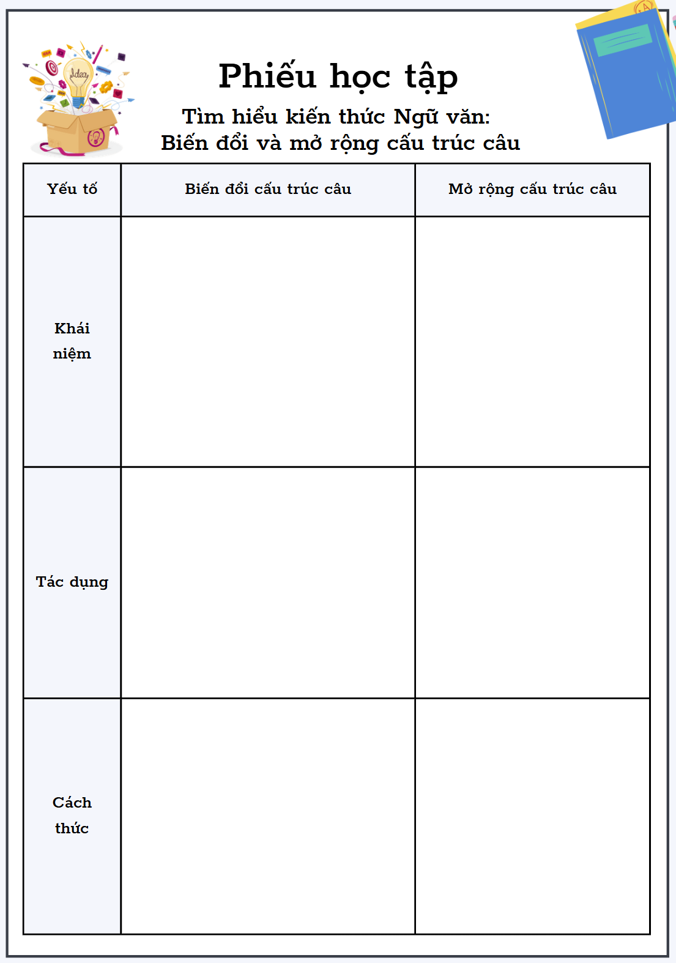
Hoạt động nhóm bàn

Slide 5
Yếu tố | Biến đổi cấu trúc câu | Mở rộng cấu trúc câu
Khái niệm | Là thay đổi kiểu cấu tạo câu mà không làm thay đổi cơ bản nghĩa của câu. | Là thêm thành phần phụ, thành phần biệt lập cho câu hoặc mở rộng các thành phần câu
Tác dụng | - Nhấn mạnh thông tin - Cung cấp thêm thông tin - Làm cho câu ngắn gọn hơn | - Cung cấp thêm thông tin về một khía cạnh nào đó. - Thể hiện các sắc thái tình cảm, sự đánh giá của người nói (người viết)

Slide 6
Yếu tố | Biến đổi cấu trúc câu | Mở rộng cấu trúc câu
Cách thức | - Thay đổi trật tự các thành phần trong câu Ví dụ: (1a) Chúng tôi đã nghĩ đến những vấn đề này. (1b) Những vấn đề này, chúng tôi đã nghĩ đến. - Tách câu, gộp câu, rút gọn câu… Ví dụ: (2a) Ôi, trời lạnh quá! (2b) Ôi! Trời lạnh quá! - Biến đổi câu chủ động thành câu bị động Ví dụ: (3a) “Chất đã hất đổ cái lọ thủy tinh từ trên bàn xuống đất” (3b) “Cái lọ thủy tinh đã bị Chất hất đổ từ trên bàn xuống đất” | - Thêm thành phần phụ, thành phần biệt lập Ví dụ: (4a) Nam không đến. (4b) Hình như hôm nay, Nam không đến. - Dùng cụm từ mở rộng các thành phần câu (chủ ngữ, vị ngữ…) Ví dụ: (5a)“Cuốn sách rất hay” (5b) “Cuốn sách mà anh cho tôi mượn rất hay”.

Slide 7
II.
THỰC HÀNH

Slide 8
Bài 2
Cho câu sau: “Anh ấy đã xem bộ phim Rô-mê-ô và Giu-li-ét”.
a. Thêm các thành phần phụ (trạng ngữ, thành phần phụ chú, thành phần tình thái,...) vào câu trên.
b. Nhận xét sự khác biệt về ý nghĩa giữa câu trên và (các) câu em vừa viết.

Slide 9
Câu gốc | Câu mở rộng | Sự khác biệt ý nghĩa giữa câu gốc và câu mở rộng
“Anh ấy đã xem bộ phim Rô-mê-ô và Giu-li-ét”. | (1) Tối hôm qua, anh ấy đã xem bộ phim "Rô-mê-ô và Giu-li-ét". | Thêm thành phần trạng ngữ "tối hôm qua" → Bổ sung thông tin về thời gian (so với câu trong đề bài).
 | (2) Anh ấy đã xem bộ phim "Rô-mê-ô và Giu-li-ét" – một bộ phim chuyển thể từ vở bi kịch cùng tên của nhà văn Sếch-xpia. | Thêm thành phần phụ chú "một bộ phim chuyển thể từ vở bi kịch cùng tên của nhà văn Sếch-xpia" → Bổ sung thông tin về bộ phim Rô-mê-ô và Giu-li-ét (so với câu trong đề bài).
 | (3) Ái chà, tối hôm qua, anh ấy đã xem bộ phim "Rô-mê-ô và Giu-li-ét". | Thêm thành phần cảm thán "ái chà" → Bổ sung cảm xúc của người nói đối với thông tin được đề cập trong câu, còn việc thêm thành phần trạng ngữ "tối hôm qua" có tác dụng bổ sung thông tin về thời gian (so với câu trong đề bài).

Slide 10
Bài 3
Đọc đoạn thoại sau và thực hiện yêu cầu bên dưới:
Si-la - Kìa! Sao ông nhìn tôi kĩ thế...
Pơ-liêm - Chàng trai này ở đâu?
Ha-nu-man - Ở hội thi võ có rất nhiều chàng trai ở khắp các nơi về. Tôi đã gặp chàng trai này và đưa đến đây để gặp bệ hạ.
Pơ-liêm - Gặp ta có việc gì?
(Lưu Quang Thuận - Lưu Quang Vũ, Nàng Si-ta)
a. Nhận xét về cấu trúc của câu in đậm trong đoạn thoại trên.
b. Nêu tác dụng của việc sử dụng cấu trúc câu ấy.
Câu “Gặp ta có việc gì?” là một câu rút gọn.
- Giúp câu ngắn gọn hơn,
- Khiến cho nhịp độ của cuộc đối thoại nhanh hơn.

Slide 11
Bài 4
Đọc lời thoại dưới đây và thực hiện các yêu cầu:
Pơ-liêm - Trời ơi! Đến hôm nay ta mới được nghe một lời nói, lời nói của chàng trai trẻ. Hỡi chàng trai, em hãy nói nữa đi, nói cho ta nghe nhiều nữa đi.
(Lưu Quang Thuận - Lưu Quang Vũ, Nàng Si-ta)
a. Phân tích cấu trúc các câu in đậm trong lời thoại trên.
b. Viết lại lời thoại trên bằng cách tách/ gộp câu.
c. Nhận xét sự khác biệt về cấu trúc của lời thoại trong đoạn trích trên và phần lời thoại do em viết.

Slide 12
a. Phân tích cấu trúc các câu in đậm:
(1) Trời ơi! là câu đặc biệt dùng để bộc lộ cảm xúc của người nói.
(2) Hỡi chàng trai (thành phần gọi – đáp), em (CN) / hãy nói nữa đi, nói cho ta nghe nhiều nữa đi (VN).
b. Viết lại lời thoại bằng cách tách/ gộp câu:
Ví dụ: Trời ơi, đến hôm nay ta mới được nghe một lời nói, lời nói của chàng trai trẻ. Hỡi chàng trai! Em hãy nói nữa đi, nói cho ta nghe nhiều nữa đi.
Notes:
Lưu ý: Các thành phần biệt lập như thành phần gọi – đáp, thành phần cảm thán có thể tách ra tạo thành một câu đặc biệt (Hỡi chàng trai! Em hãy nói nữa đi, nói cho ta nghe nhiều nữa đi.) và ngược lại, các câu đặc biệt dùng để gọi – đáp, bộc lộ cảm xúc có thể gộp với câu phía sau để tạo thành một cấu trúc lớn hơn (Trời ơi, đến hôm nay ta mới được nghe một lời nói, lời nói của chàng trai trẻ.).
c. HS nhận xét sự khác biệt giữa cấu trúc của phần lời thoại đã cho và phần lời thoại do HS viết.

Slide 13
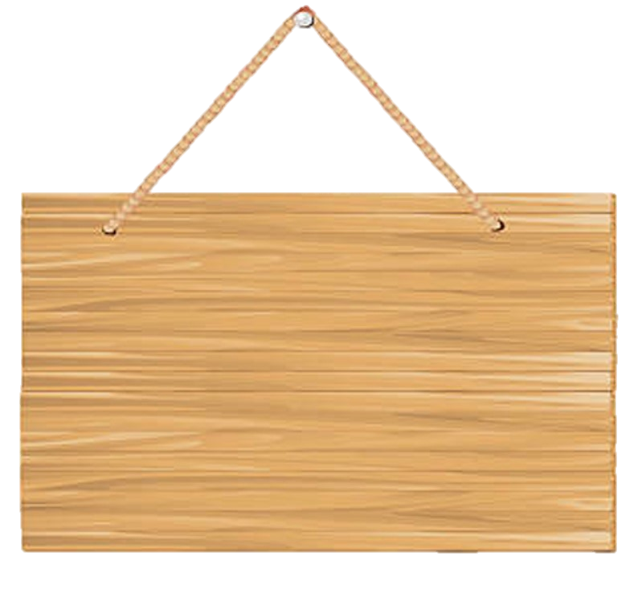
AI NHANH HƠN

Slide 14
CHÚC MỪNG
CHÚC MỪNG

Slide 15
Ở câu a₁, phần trạng ngữ "để có được những bài học quý" được đặt ở đầu câu, có tác dụng nhấn mạnh thông tin; trong khi đó, ở câu a₂, phần thông tin này được đặt ở cuối câu.
1. Nhận xét về sự khác biệt giữa cấu trúc các câu a1 và a2, dưới đây.
Nêu tác dụng của cấu trúc câu trong từng trường hợp.
a1. Để có được những bài học quý, con người thường phải nếm trải nhiều khó khăn, vượt qua nhiều thử thách, thậm chí lâm vào những tình huống, cảnh ngộ bi đát, phải trả giá đắt cho những sai lầm.
a2. Con người thường phải nếm trải nhiều khó khăn, vượt qua nhiều thử thách, thậm chí lâm vào những tình huống, cảnh ngộ bị đát, phải trả giá đắt cho những sai lầm để có được những bài học quý.

Slide 16
- Nhấn mạnh thông tin
- Cung cấp thêm thông tin
- Làm cho câu ngắn gọn hơn
2. Việc biến đổi cấu trúc câu có tác dụng gì?

Slide 17
Bổ ngữ ở câu b₂ được đảo vị trí lên đầu câu ở câu b₁ với mục đích nhấn mạnh thông tin.
3. Nhận xét về sự khác biệt giữa cấu trúc các câu b1 và b2 dưới đây. Nêu tác dụng của cấu trúc câu trong từng trường hợp.
b1. Vậy những lẽ dở hay, cả sở thích riêng, ý nguyện riêng nhà ngươi cũng không có ư?
b2. Vậy nhà ngươi không có những lẽ dở hay, không có cả sở thích riêng, ý nguyện riêng tư?

Slide 18
- Thay đổi trật tự các thành phần trong câu
- Tách câu, gộp câu, rút gọn câu…
- Biến đổi câu chủ động thành câu bị động
4. Có những cách thức nào được sử dụng để biến đổi cấu trúc câu?

Slide 19
Chuyển câu chủ động thành câu bị động
5. Ví dụ sau thuộc kiểu biến đổi cấu trúc câu nào:
Ba nó bế nó lên
→ Nó được ba nó bế lên

Slide 20
- So với câu c₂, câu c₁ có thêm thành phần trạng ngữ "trong y phục của một người hành hương" với mục đích cung cấp thêm thông tin. - Trạng ngữ "tại buổi dạ hội đó" được đưa lên đầu câu c₁ nhằm nhấn mạnh thông tin về địa điểm.
1. Nhận xét về sự khác biệt giữa cấu trúc các câu c1 và c2 dưới đây. Nêu tác dụng của cấu trúc câu trong từng trường hợp.
c1. Tại buổi dạ hội đó, trong y phục của một người hành hương, Rô-mê-ô đã gặp Giu-li-ét và nhận ra rằng đến lúc này chàng mới yêu thật sự.
c2. Rô-mê-ô đã gặp Giu-li-ét tại buổi dạ hội đó và nhận ra rằng đến lúc này chàng mới yêu thật sự.

Slide 21
- Cung cấp thêm thông tin về một khía cạnh nào đó.
- Thể hiện các sắc thái tình cảm, sự đánh giá của người nói (người viết)
2. Việc mở rộng cấu trúc câu có tác dụng gì?

Slide 22
- Dùng cụm từ mở rộng các thành phần câu (chủ ngữ, vị ngữ…)
- Có bổ ngữ được mở rộng bằng cụm C-V (tôi đã có nhiều năm gắn bó)
3. Ví dụ sau thuộc kiểu mở rộng cấu trúc câu nào:
Hôm qua, tôi rất vui vì được gặp lại người bạn cũ.
→ Hôm qua, tôi rất vui vì được gặp lại người bạn cũ mà tôi đã có nhiều năm gắn bó.

Slide 23
- Thêm thành phần phụ, thành phần biệt lập
- Dùng cụm từ mở rộng các thành phần câu (chủ ngữ, vị ngữ…)
4. Có những cách thức nào được sử dụng để mở rộng cấu trúc câu?

Slide 24
Nhà tôi bị Tây nó đốt rồi, bác ạ.
5. Hãy chuyển câu sau thành câu bị động: Tây nó đốt nhà tôi rồi, bác ạ. (Kim Lân)

